Slide 1
Radyal Bazlı Fonksiyon Ağları (Radial Basis Function Networks)
YZM305
YAPAY SİNİR AĞLARI
Dr.Öğr.Üyesi Murat ŞİMŞEK
Ostim Teknik Üniversitesi
1

Slide 2
Radyal Bazlı Fonksiyon Ağları
Bir ANN tasarımını yüksek boyutlu bir uzayda eğri uydurma (yaklaştırma) problemi olarak görerek farklı bir yaklaşım benimsiyoruz
Bu bakış açısından, öğrenme eğitim verilerine en iyi uyan bir yüzey bulmakla aynıdır
"En iyi uyum" kriteri istatistiksel bir anlamda ölçülür
Bu bakış açısı radyal tabanlı fonksiyonların arkasındaki motivasyondur
3

Slide 3
Radyal Bazlı Fonksiyon Ağları
Bir YSA'daki gizli birimler, giriş desenleri için keyfi bir temel oluşturan bir dizi fonksiyon sağlamak olarak düşünülebilir.
Bunlara radyal tabanlı fonksiyonlar denir
3

Slide 4
Radyal Bazlı Fonksiyon Ağları
Radyal tabanlı fonksiyon (RBF) ağı, tamamen farklı rollere sahip 3 katmandan oluşur
Giriş katmanında kaynak düğümleri vardır
2. katman (tek gizli katman) giriş alanından gizli alana doğrusal olmayan bir dönüşüm uygular
Çıkış katmanı doğrusaldır ve ağın giriş katmanına uygulanan aktivasyon desenine (sinyale) yanıtını sağlar
3

Slide 5
Radyal Bazlı Fonksiyon Ağları
Çoğu uygulamada, gizli alan yüksek bir boyuta sahiptir
Yüksek boyutlu bir alanda oluşturulan bir desen sınıflandırma problemi, düşük boyutlu bir alanda olduğundan daha doğrusal olarak ayrılabilir olma olasılığına sahiptir
Gizli alan boyutu, ağın giriş-çıkış eşleme yaklaşım kapasitesiyle doğrudan ilişkilidir
3

Slide 6
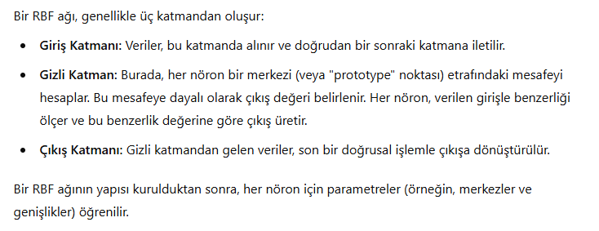
Radyal Bazlı Fonksiyon Ağları
3

Slide 7
Radyal Bazlı Fonksiyon Ağları
Bir RBF ağı, karmaşık bir desen sınıflandırma görevini, onu doğrusal olmayan bir şekilde yüksek boyutlu bir uzaya dönüştürerek çözer
Bunun gerekçesi, Cover'ın desenlerin ayrılabilirliği teoreminden gelir
Yüksek boyutlu bir uzayda doğrusal olmayan bir şekilde ortaya konan karmaşık bir desen sınıflandırma problemi, düşük boyutlu bir uzayda olduğundan doğrusal olarak ayrılabilir olma olasılığı daha yüksektir. (Cover, 1965)
3

Slide 8
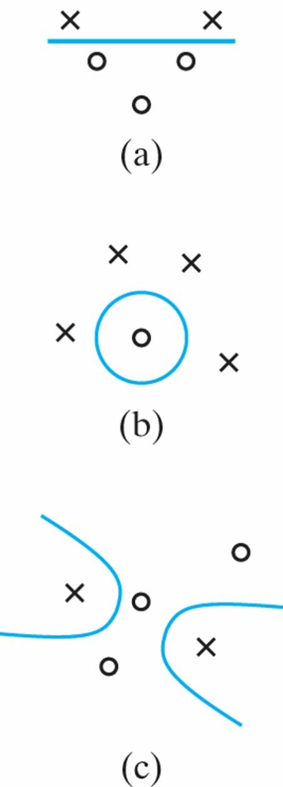
Radyal Bazlı Fonksiyon Ağları
İki boyutta beş noktanın farklı kümelerinin φ-ayrılabilir ikiliklerine dair üç örnek: (a) doğrusal olarak ayrılabilir ikilik; (b) küresel olarak ayrılabilir ikilik; (c) dördüncül olarak ayrılabilir ikilik.
3

Slide 9
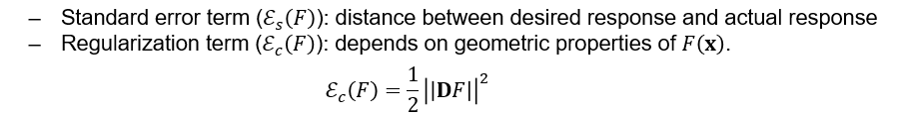
Regularizasyon Teorisi
1963'te Tikhonov, kötü konumlandırılmış problemleri çözmek için bir yöntem olarak düzenlemeyi önerdi
Bir hiperyüzey yeniden yapılandırma problemi bağlamında, düzenlemedeki fikir, çözüm hakkında ön bilgi kullanarak çözümü sabitlemektir
En yaygın ön bilgi, gerçek fonksiyonun düzgün olduğunu varsaymaktır (benzer girdiler benzer çıktılara karşılık gelir)
Yaklaşan fonksiyonu 𝐹(𝐱) olarak belirtelim. Düzenleme teorisi 2 terim içerir:
burada 𝐃 doğrusal diferansiyel operatördür. Ön bilgi 𝐃'ye gömülüdür (bu nedenle, probleme bağlıdır). Ayrıca, çözümü sabitleyerek pürüzsüz ve sonuç olarak sürekli hale getirdiği için dengeleyici olarak da adlandırılır.
3

Slide 10

Regularizasyon Teorisi
Düzenleme teorisinde en aza indirilecek miktar şudur:
$$ℰ\left(F\right)=ℰ_{s}\left(F\right)+λℰ_{c}\left(F\right)$$
burada λ, düzenlileştirme parametresi olarak adlandırılan pozitif bir gerçek sayıdır ve E(F), Tikhonov fonksiyonu olarak adlandırılır. $λ çözümü belirtmek için örneklerin yeterliliğini gösterir. λ→0 ise tamamen örneklerden belirlenecek çözüm anlamına gelmektedir. λ→∞ önceki bilginin \left(D\right)çözüm için yeterli olduğunu ima eder \left(yani, örneklerin güvenilmez olduğu\right).$
$$Şimdi, düzenlileştirme ilkesi şu şekilde ifade edilebilir:$$
$$E\left(F\right)'yi en aza indiren F_{λ}\left(x\right)fonksiyonunu bulunuz.$$
$$Çözüm, belirli varsayımlarla aşağıdakilere indirgenebilir$$
$$F_{λ}\left(x\right)=\sum_{i=1}^{N}{w_{i}G(x,x_{i})}$$
burada G(x,x_i), Green fonksiyonu olarak adlandırılan bir fonksiyonu temsil eder (Gauss, ters multikuadrikler, vb. olabilir)
3

Slide 11
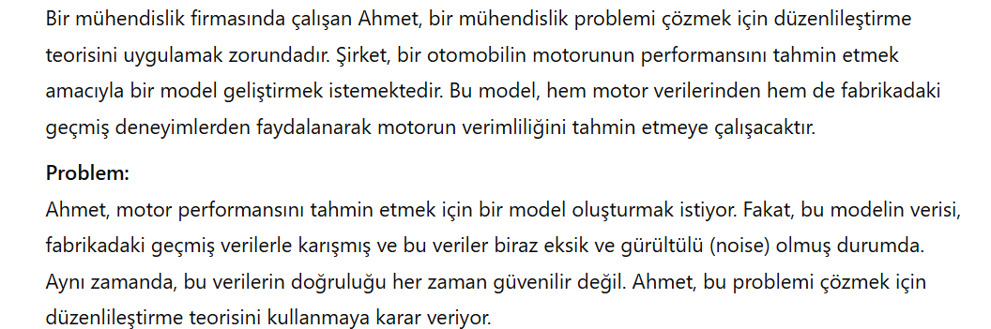
Soru-1
3

Slide 12
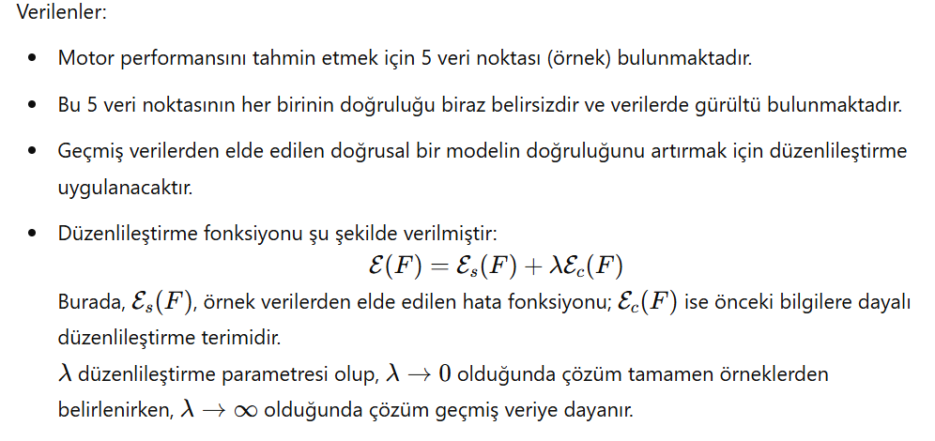
Soru-1
3

Slide 13
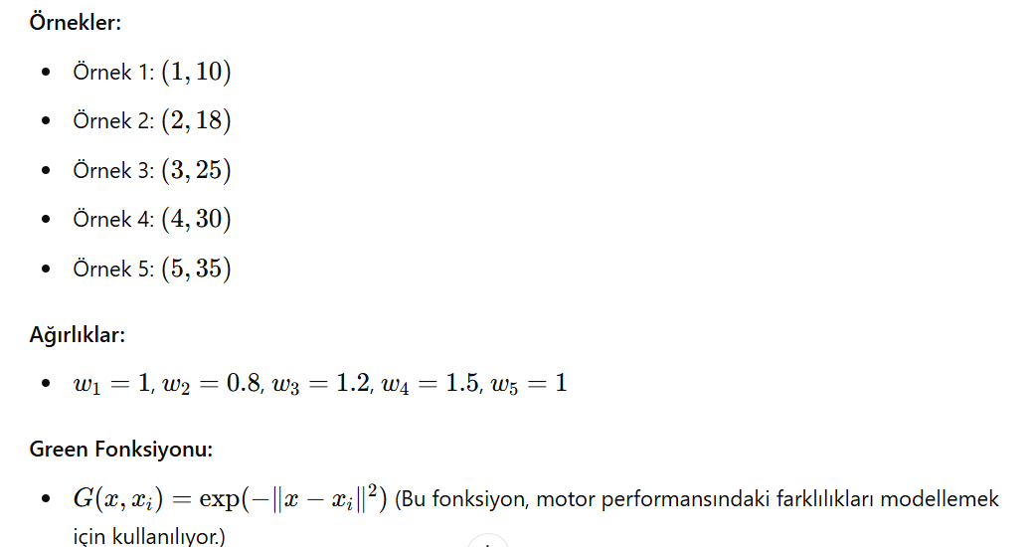
Soru-1
3

Slide 14
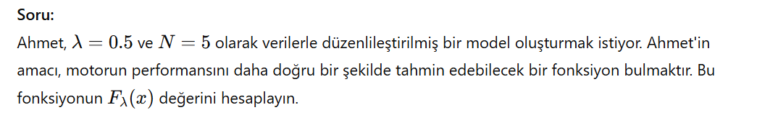
Soru-1
3

Slide 15
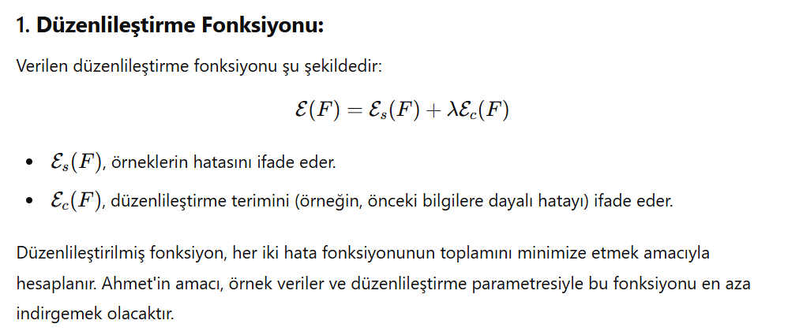
Çözüm-1
3

Slide 16
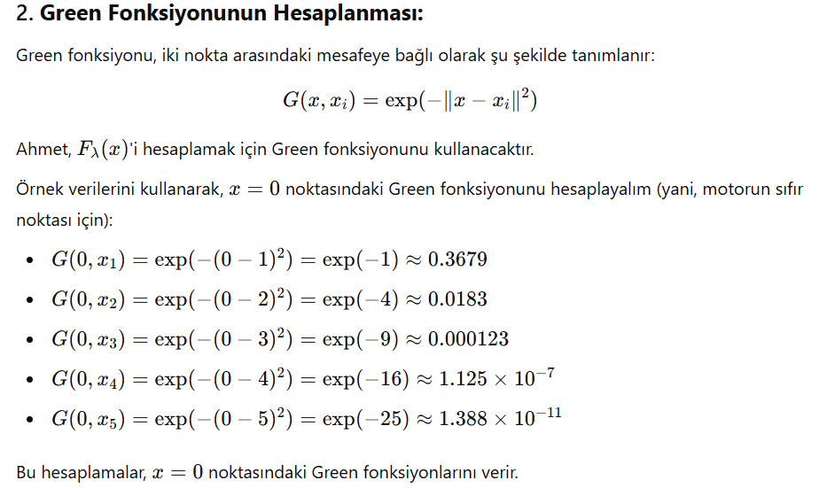
Çözüm-1
3

Slide 17
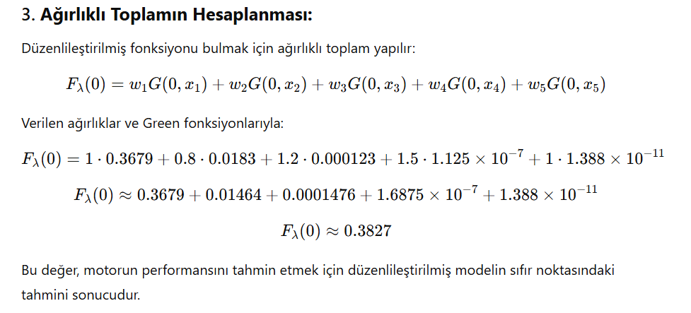
Çözüm-1
3

Slide 18
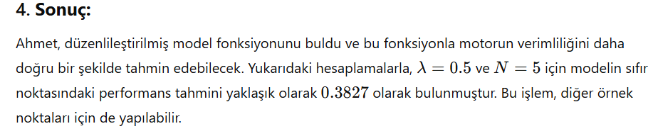
Çözüm-1
3

Slide 19
Generalized RBF (Radial Basis Function) Networks
Generalized RBF Networks (Genelleştirilmiş RBF Ağları), standart RBF ağlarına ek olarak, daha geniş bir fonksiyon sınıfını modellemek için ek özellikler ve genellemeler içerir.
RBF ağları, genellikle bir küme fonksiyonu olan ve giriş verilerini uzayda benzerliklerine göre dönüştüren radial basis function (RBF) kullanır.
Bu ağlar, özellikle sınıflandırma, regresyon ve fonksiyon yaklaşıkları için güçlüdür.
3

Slide 20
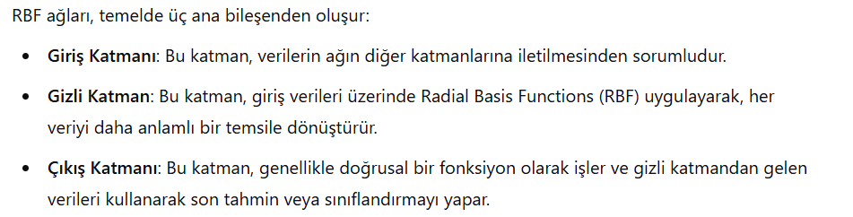
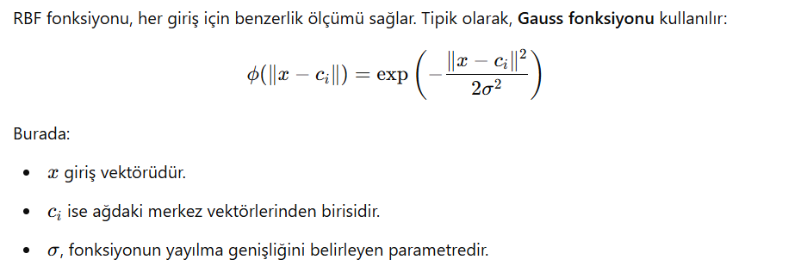
Generalized RBF (Radial Basis Function) Networks
3

Slide 21
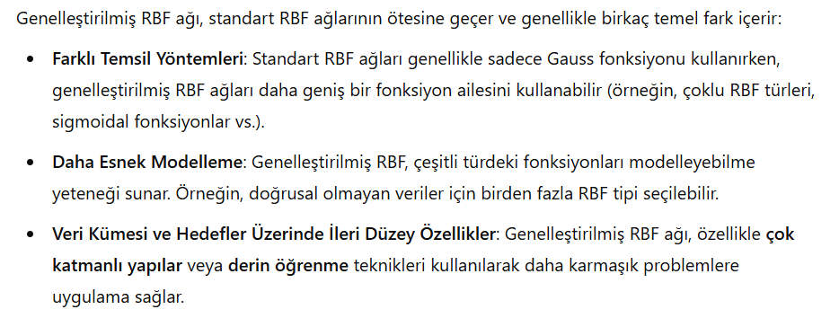
Generalized RBF (Radial Basis Function) Networks
3

Slide 22
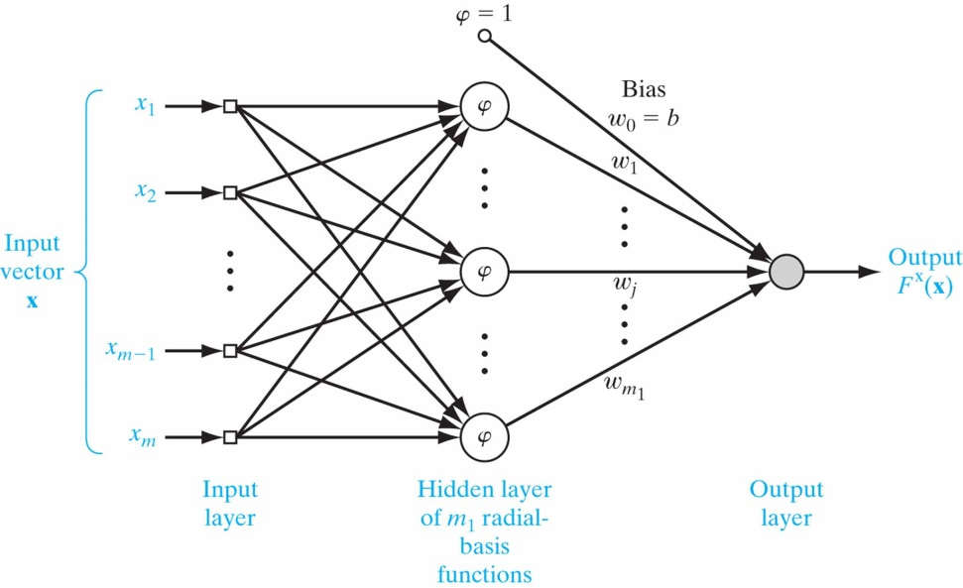
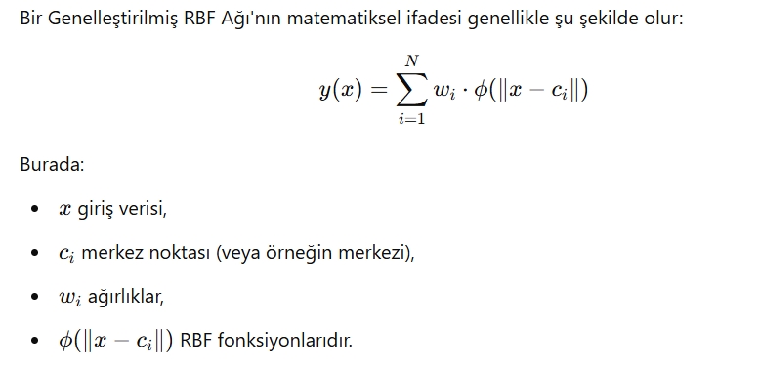
Generalized RBF (Radial Basis Function) Networks
3

Slide 23
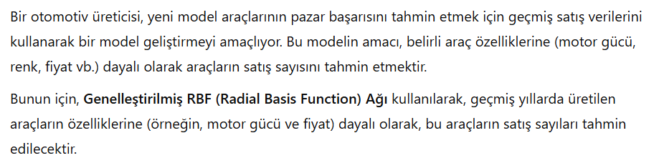
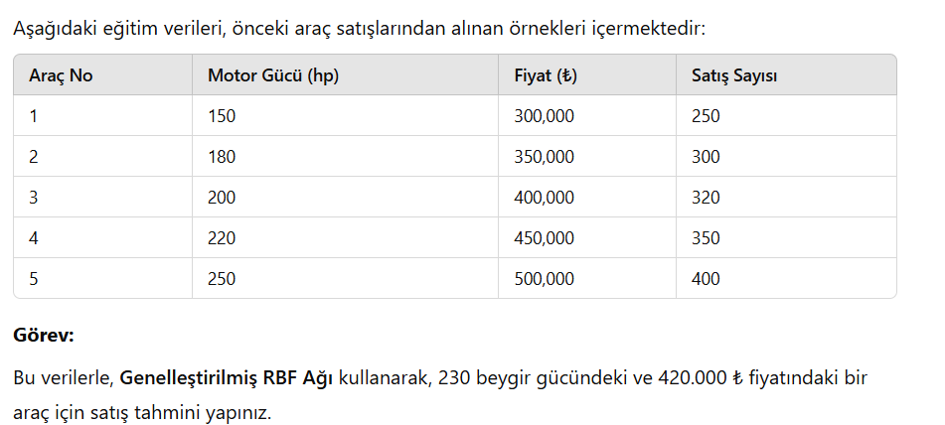
Soru-2
3

Slide 24
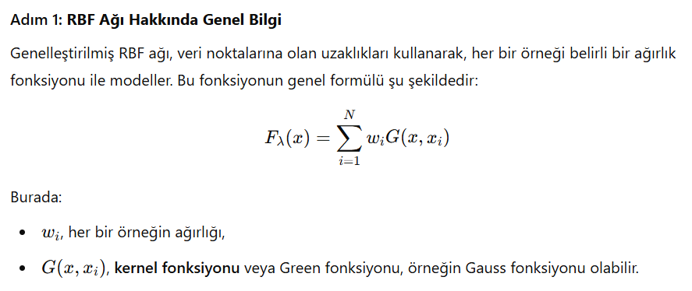
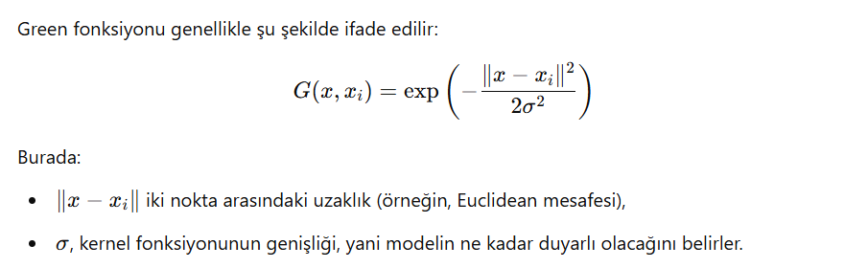
Çözüm-2
3

Slide 25
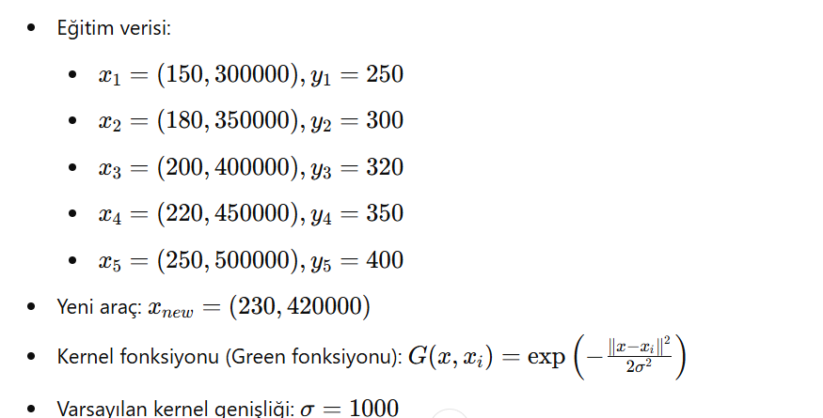
Çözüm-2
3

Slide 26
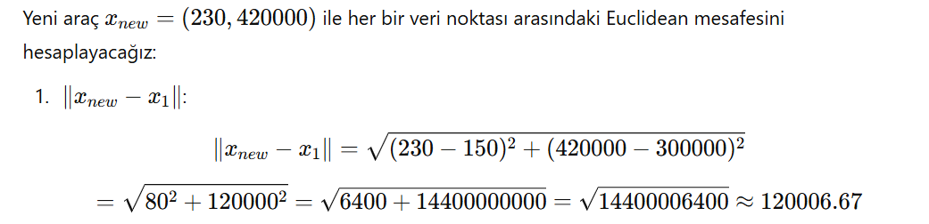
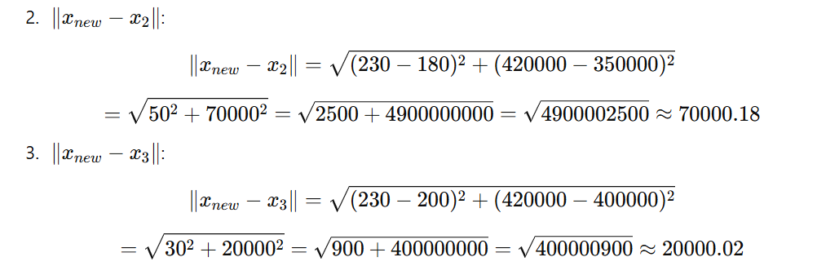
Çözüm-2
3

Slide 27
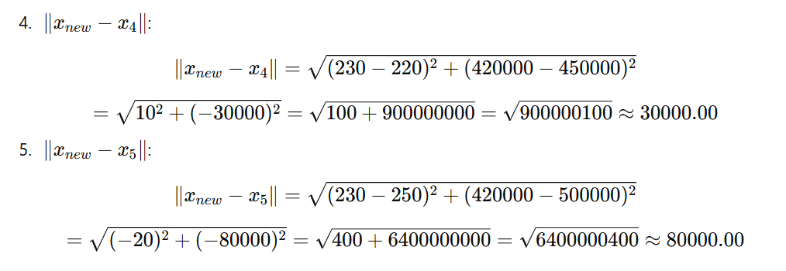
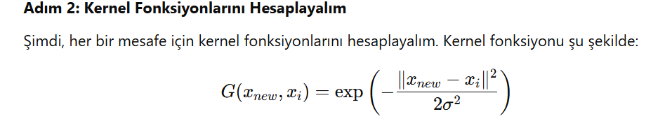
Çözüm-2
3

Slide 28
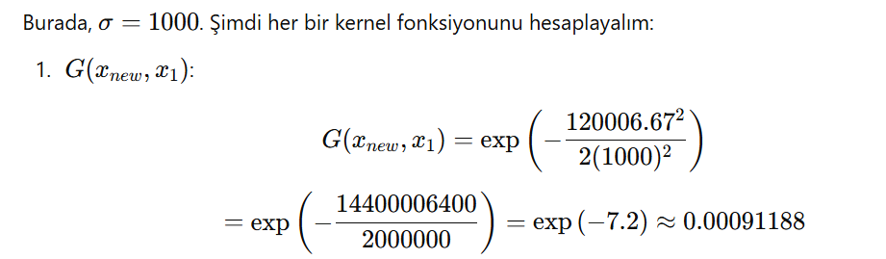
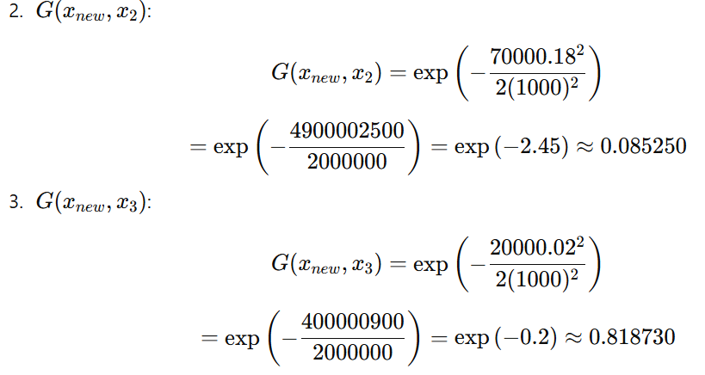
Çözüm-2
3

Slide 29
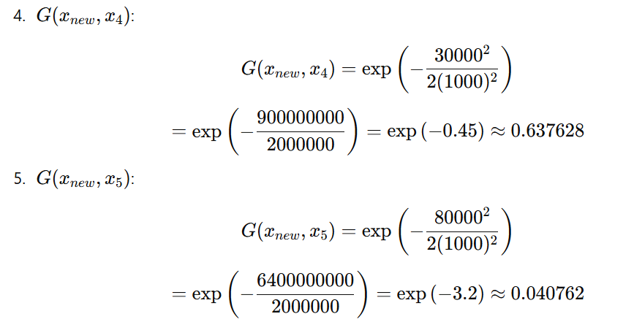
Çözüm-2
3

Slide 30
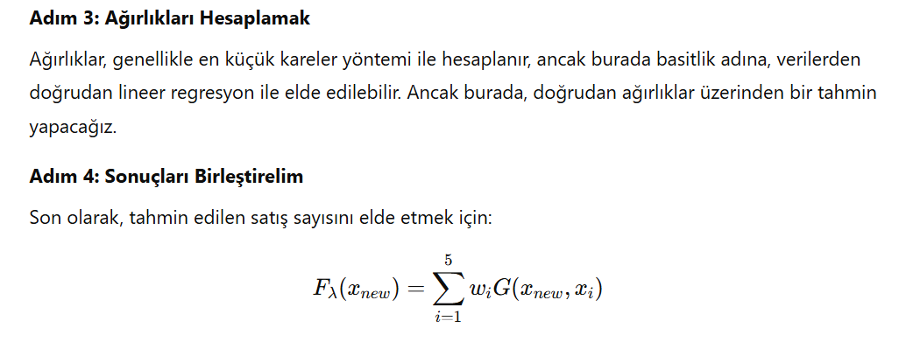
Çözüm-2
3

Slide 31
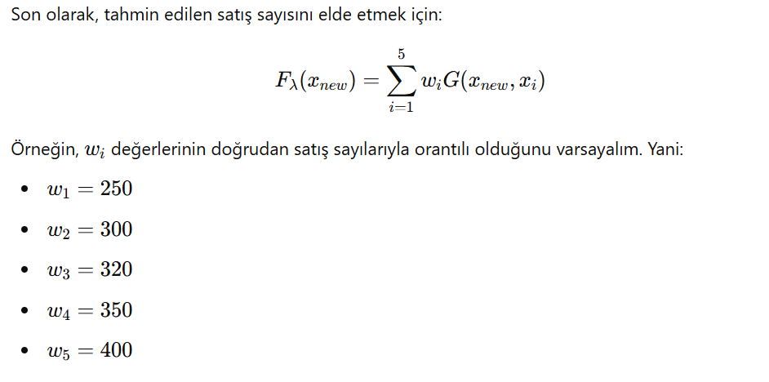
Çözüm-2
3

Slide 32
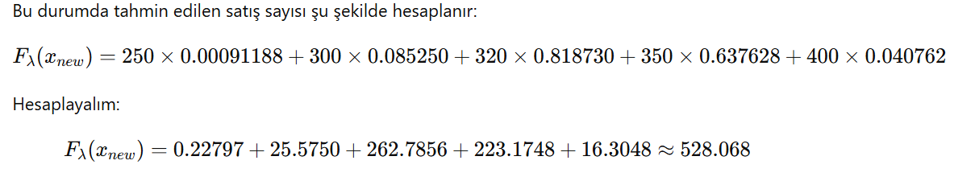
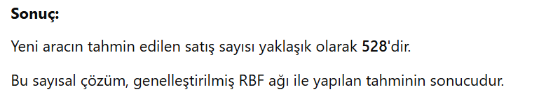
Çözüm-2
3

